Slide 1
Spring Framework 1부
사내서비스개발센터
김흥래

Slide 2
초난감 DAO
모든 로직이 하나의 클래스에 존재
중복되는 코드
확장이 필요할 때는?

Slide 3
초난감 DAO
프로그램의 변경이 일어날 때 필요한 작업을 최소화하고, 그 변경이 다른 곳에 문제를 일으키지 않게 할 수 없을까?
Sample : code01

Slide 4
관심사의 분리
관심사의 분리 (Separation of Concerns)
변화가 한번에 한가지 관심에 집중될 가능성이 크다.
우리가 해야 할 일은 한가지 관심이 한군데의 코드로 집중되게 하는 것
관심이 같은 것끼리는 모으고 관심이 다른 것은 따로 떨어져 있게 하는 것

Slide 5
관심사의 분리 (Method)
중복 코드의 메소드 추출
관심의 종류에 따라 코드를 메소드로 구분 짓는다. (Extract Method)
한가지 관심에 대한 변경이 일어날 경우 그 관심이 집중되는 부분의 코드만 수정하면 된다.
문제점
확장이 불가능
Sample : code02

Slide 6
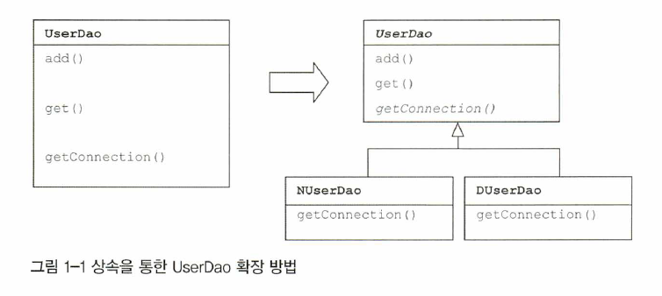
관심사의 분리 (상속)
상속을 통한 확장

Slide 7
관심사의 분리 (상속)
상속을 통한 확장
관심사에 따라 클래스 레벨로 코드 분리
DAO의 Read, Write 같은 행위를 담당하는 UserDAO
DB 연결을 어떻게 할것인가라는 관심을 담당하는 NUserDAO, DUserDAO
새로운 DB 연결이 필요할 때에는 UserDAO를 상속을 통해 확장해주면 된다.
Sample : code03

Slide 8
관심사의 분리 (상속)
상속보다는 구현을 사용해야 한다
상속을 이용한 방식에는 단점이 존재한다.
자바는 다중상속을 허용하지 않는다.
자식클래스는 부모클래스의 모든 기능을 직접 사용할 수 있다. (강력한 커플링)
생각해 봅시다
부모클래스가 변경된다면?
새로운 DAO 클래스가 추가된다면 getConnection()을 재사용할 수 있을까?

Slide 9
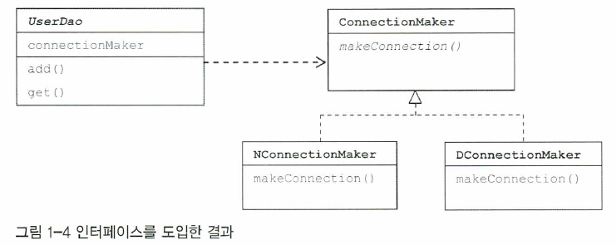
관심사의 분리 (구현)
클래스의 분리

Slide 10
관심사의 분리 (구현)
클래스의 분리
분리된 관심사 객체를 생성자에서 주입 받으므로 인해서 상속관계를 제거할 수 있다.
인터페이스를 이용하여 주입되는 객체와의 커플링을 제거할 수 있다.
다형성을 이용하여 관심사를 Runtime에 결정할 수 있다.
Sample : code04 (Composition)
Sample : code05 (Aggregation)

Slide 11
관심사의 분리 (구현)
관계설정에 대한 책임을 사용하는 곳으로 떠넘긴다.
관심사와의 연결고리를 만드는 코드를 분리한다.
UserDAO를 사용하는 코드(호스트 코드)에 관계설정의 책임을 떠넘긴다.
호스트 코드
런타임 시 오브젝트들의 의존관계를 설정하는 책임을 담당해야 한다.
UserDAO
데이터 엑세스 작업에만 집중한다.

Slide 12
분리와 확장을 고려한 설계
리팩토링
변화가 필요한 부분(관심사)만 따로 분리하여 구현할 수 있도록 코드를 지속적으로 수정해야 한다.
디자인 패턴
객체지향 설계 원칙 (SOLID)

Slide 13
분리와 확장을 고려한 설계
관심사의 분리 과정
1단계 (메소드 추출)
독립된 메소드를 만들어서 분리
2단계 (상속)
상속 기반의 상하위 클래스를 분리
3단계 (구현)
상속 기반이 아닌 완전히 독립된 클래스로 분리

Slide 14
분리와 확장을 고려한 설계
관계설정 책임의 분리
인터페이스를 도입하여 호스트 코드에 책임을 떠넘기는 방식은 상속을 이용한 방식보다 훨씬 유연하다.
서로 영향을 주지 않으면서도 필요에 따라 자유롭게 확장할 수 있는 구조가 된다.
책임을 분리해 각자 자신이 부여 받은 책임에만 집중할 수 있다.
DI (Dependency Injection)
Runtime에 오프젝트의 의존성을 주입하는 객체 생성방식

